Slide 1
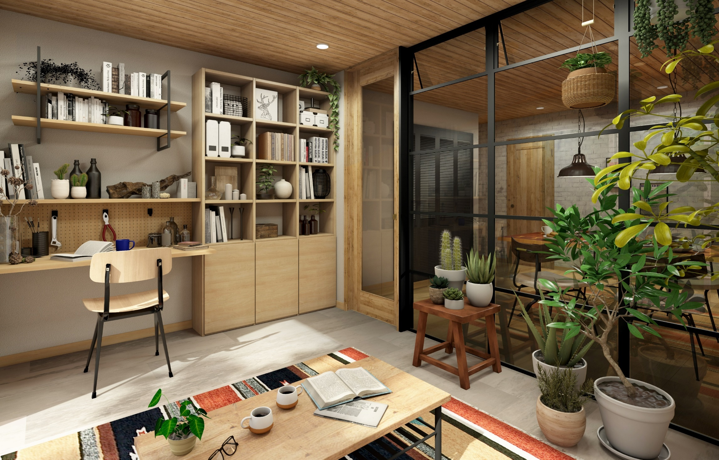
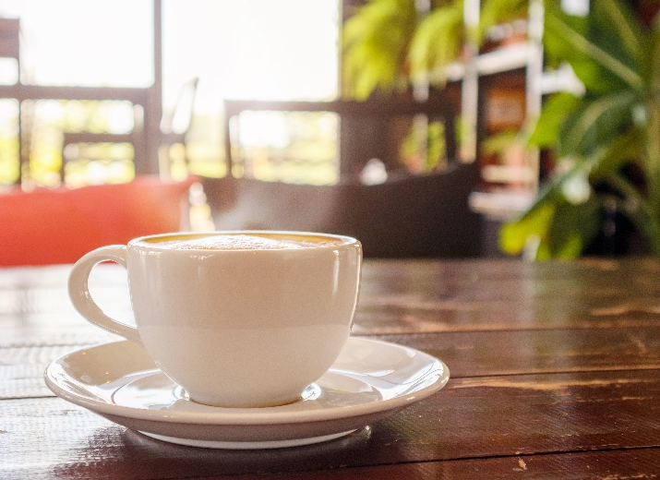
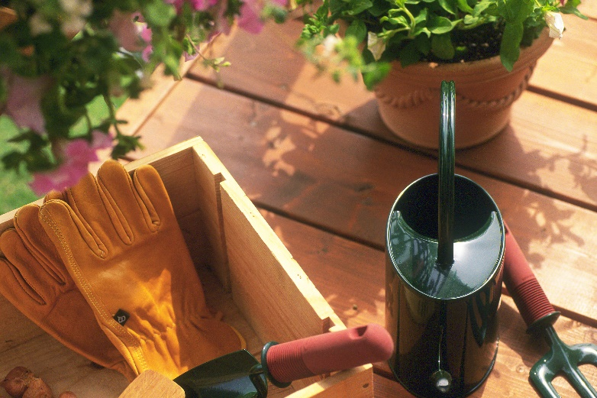
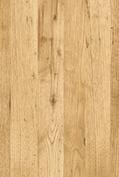
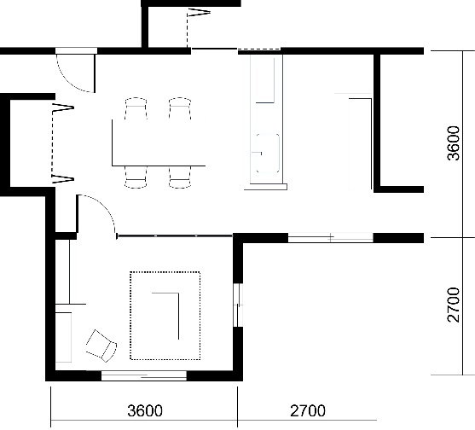
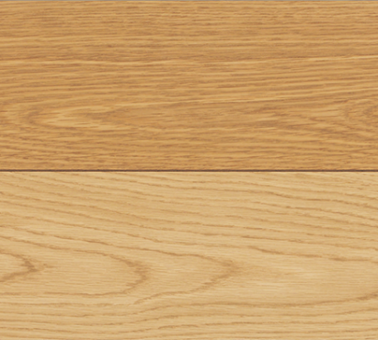
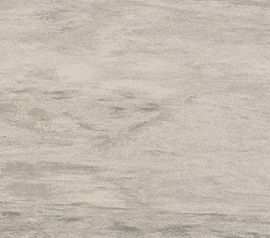
WELLBEING - TRAD
W-TR-01
グリーンに囲まれたカフェのような空間で暮らしたい。
グレー×オークは、ナチュラルなイメージを作れる
おすすめのカラーコーディネイト。
ガラスで仕切られたホビールームは、光とグリーンに包まれた癒しの空間です。
内装ドア：
ピュアワイルドオーク柄
壁紙：品番FE76279（サンゲツ）
幅木：イデアオーク柄
#GARDEN CAFÉ、 #CAFÉ NATURAL
床材：オーククリア
床材：モルタルグレー

